Slide 1
歌曲欣赏：我和我的祖国

Slide 2
从歌词中，感受出我和我的祖国之间是怎样的情感？
思考：
提示：我和我的祖国是不能够分开的，只有国家好了，我们大家才会好。

Slide 3
第八课 国家利益至上
第一框
国家好 大家才会好

Slide 4
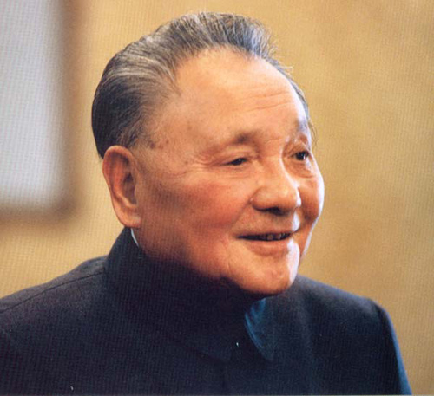
探究活动一：邓小平的情怀
思考：1、邓小平这句话表达了什么情感？
2、为什么生活中绝大多数的人都会有这样的情感？
我是人民的儿子，我深情地爱着我的祖国和人民。
——邓小平
我们对祖国的美好情感
总结：邓小平这句话表达了浓浓的爱国之情。我们每个中国人都会不自觉地怀有爱国情感。祖国是我们成长的摇篮，她以广袤的土地和灿烂辉煌的思想文化，养育着一代又一代中华儿女。对伟大祖国，我们每个人都怀有最深厚、最纯洁、最高尚、最神圣的情感，决不允许她的荣誉和利益受到任何亵渎和损害。

Slide 5
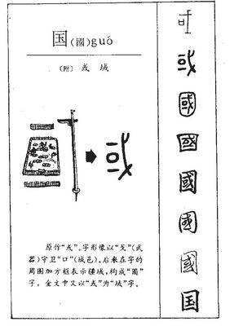
探究活动二：“国”的意义
思考：结合篆书“国”字和已有的生活经验，分析国家生存和发展需要具备哪些条件？
“国” 的演变
总结：国字原作“或”，字形像“戈”守卫“口”。后来在字的周围加方框表示疆域，于是就构成了“國”字。因此国家的生存和发展需要：人口、土地、战士(军事)、资源等。
国家利益是一个主权国家在国际社会中生存需求和发展需求的总和。
国家利益的内涵

Slide 6
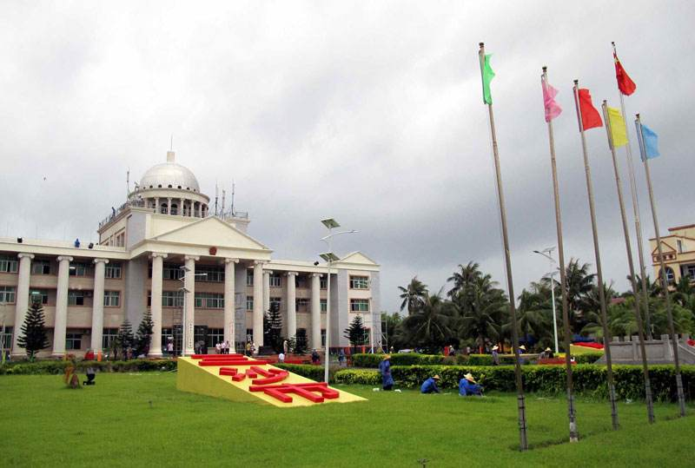
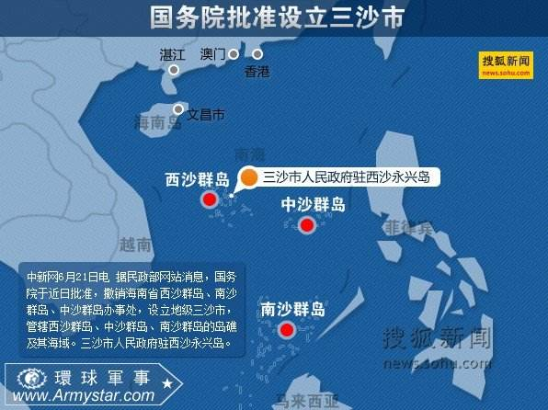
三沙市是海南省管辖的4个地级市之一，于2012年伴随海南省西沙群岛、南沙群岛、中沙群岛办事处撤销而设立，位于南中国海中南部，海南省南部，辖西沙群岛、中沙群岛、南沙群岛的岛礁及其海域，总面积200多万平方公里，其中陆地面积20多平方公里（含西南沙吹填陆地）。截至2015年，三沙市管辖4个行政管理区（工委、管委会）、10个社区，常住人口2500余人（不含驻地军警），户籍人口448人。 市政府驻地西沙永兴岛
国家的核心利益
设立三沙市有利于中国政府对南海地区实行有效的管辖。
确保国家主权完整

Slide 7
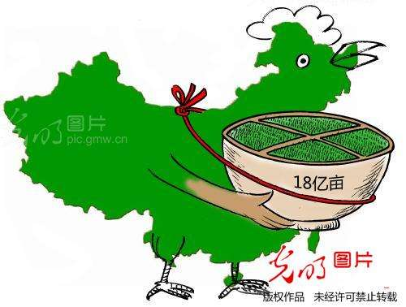
中央农村工作会议2013年12月23日至24日在北京举行。于闭幕当日晚间发布的会议公告九次提到食品安全，提出要用最严谨的标准、最严格的监管、最严 厉的处罚、最严肃的问责，确保广大人民群众“舌尖上的安全”。会议还提出要确保粮食安全，坚守18亿亩耕地红线，同时还明确了到2020年解决三个“1亿 人”城镇化的目标。
国家的核心利益
坚守18亿亩耕地红线对于粮食安全具有重要意义
国家安全

Slide 8
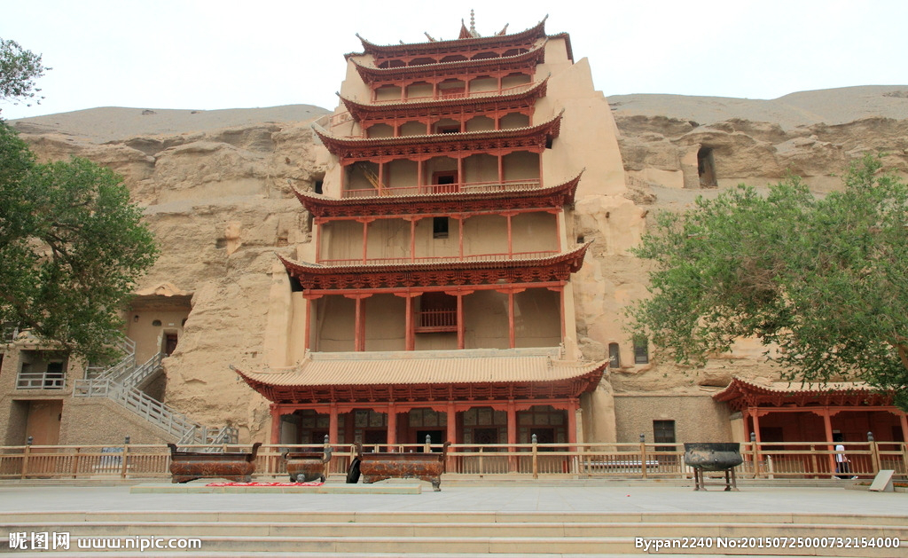
敦煌莫高窟是甘肃省敦煌市境内的莫高窟、西千佛洞的总称，是我国著名的四大石窟之一，也是世界上现存规模最宏大，保存最完好的佛教艺术宝库
保护莫高窟对于研究历史文化、保存 我国优秀文化遗产具有重大意义。
文化利益

Slide 9
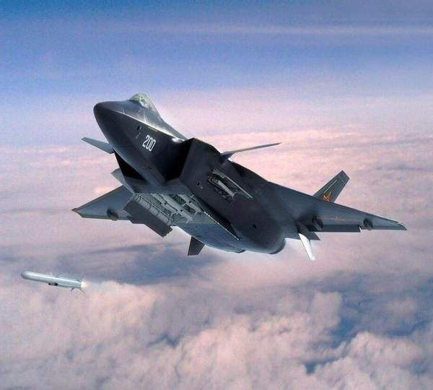
歼-20（英文：Chengdu J-20，绰号：威龙，北约命名：Fire Fang，译文：火牙/焰牙）是中航工业成都飞机工业集团公司研制的一款单座双发动机并具备高隐身性、高态势感知、高机动性等能力的第五代战斗机。
国家核心利益
领空，是指主权国家领陆和领海上空的空气空间，是国家领土的组成部分，国家对其领土上空的空气空间享有绝对主权，保卫祖国领空对于维护国家领土安全具有重要意义。
领土完整

Slide 10
总结：
国家利益的外延
国家利益涉及政治、经济、文化、军事等领域，包括安全利益、政治利益、经济利益、文化利益等。其中，国家的核心利益包括国家主权、国家安全、领土完整、国家统一、宪法确立的国家政治制度和社会大局稳定、经济社会可持续发展的基本保障。

Slide 11
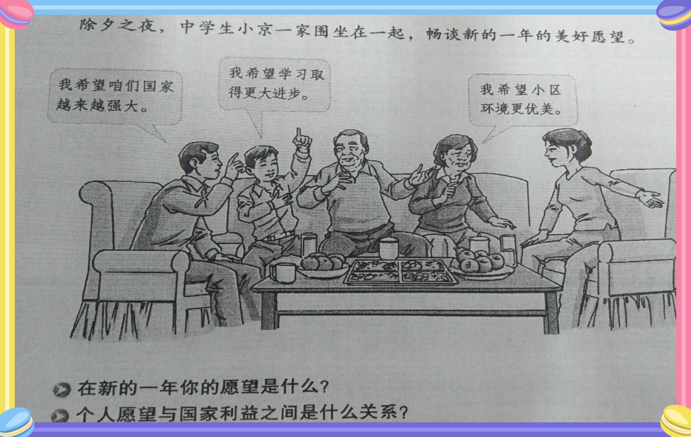
探究活动三：新年说愿望
每个人都渴望安居乐业、家庭和睦，都期盼社会稳定、国家富强。人们对美好生活的向往与企盼就是人民的切身利益，它离不开国家利益。

Slide 12
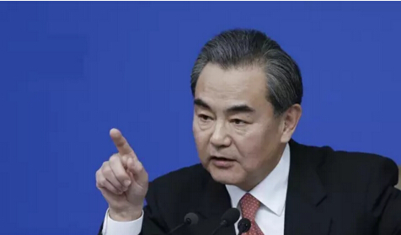
探究活动四：两会“展”利益
2017年3月8日，国家外交部部长王毅在“两会”记者会上表示，中国外交，体现在为国家和人民的利益积极进取，开拓创新。时刻铭记自己的入党“初心”，领导干部要始终坚持权为民所用，情为民所系，利为民所谋，把人民利益放在高于一切的位置上，这是中国共产党的“初心”，更是我们党永不脱离群众和永远立于不败之地的根本。
思考：国家利益与人民利益有怎样的关系？

Slide 13
你知道吗？
人民利益与国家利益的关系
1、国家利益与人民利益相辅相成
2、人民利益的维护离不开国家利益
3、国家利益的实现离不开人民利益
4、国家利益与人民利益是高度统一的

Slide 14
课堂小结：
国家好 大家才会好
国家利益的内涵
国家利益的外延
认识国家利益
认识国家利益
国家的核心利益
国家利益与人民利益相辅相成
人民利益的维护离不开国家利益
国家利益是人民利益集中表现
国家利益的实现离不开你人民利益
国家利益与人民利益高度统一

Slide 15
课堂演练
1、民族英雄林则徐曾慷慨陈词：“苟利国家生死以，岂因祸福避趋之。”意思是行事进退，一切皆以国家、人民的利益为出发点，岂能为了个人的安危福祸而算计、退避？这句诗强调的是（ ）
A.个人利益、人民利益、国家利益在根本上是一致的
B.只要国家利益，不要个人利益
C.维护国家利益并不排斥个人利益
D.要把国家和人民利益放在首位，必要时不惜牺牲个人利益
D
2、习近平总书记说：“国家好，民族好，大家才会好。”“中国梦是民族的梦，也是每个中国人的梦，归根到底是人民的梦。”这启示我们（ ）
①国家利益和个人利益在根本上是一致的②国家利益等同于个人利益③我们要自觉维护国家的荣誉和利益④要正确处理国家利益、集体利益、个人利益的关系
A.①②③④ B.①②③ C.②③④ D.①③④
D

Slide 16
谢谢大家！

